Slide 1

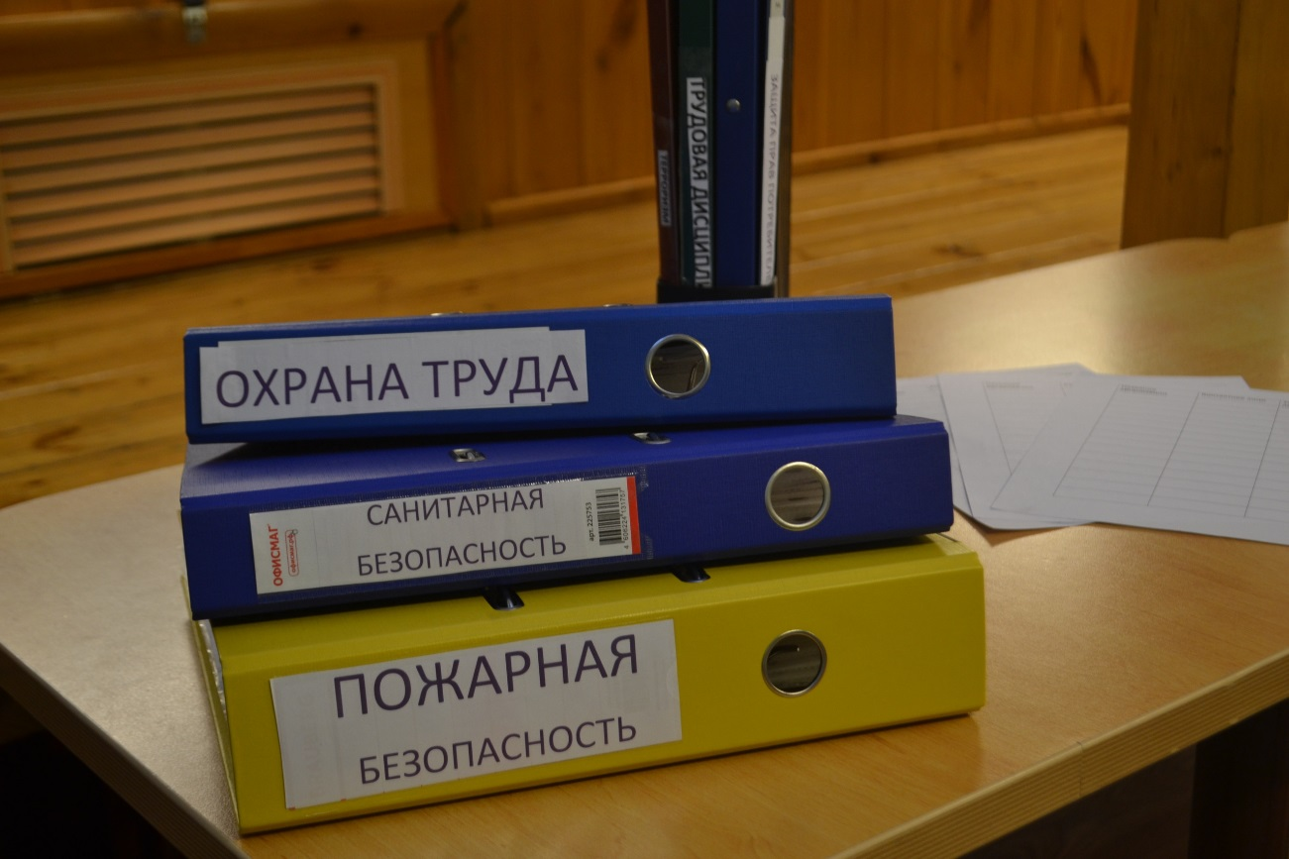
ДОКУМЕНТАЦИЯ В ДЕТСКОМ ЦЕНТРЕ
Какие документы должны быть в детском центре, вне зависимости от формы собственности?
Попробуем перечислить

Slide 2
ПЕРВАЯ ПАПКА –
УЧРЕДИТЕЛЬНЫЕ ДОКУМЕНТЫ
УЧРЕДИТЕЛЬНЫЕ ДОКУМЕНТЫ:
- Устав организации ( при Уставной деятельности)
- ИНН, ОГРН
- Договор аренды или документы о собственности помещения
- Договор о ведении бухгалтерского сопровождения

Slide 3
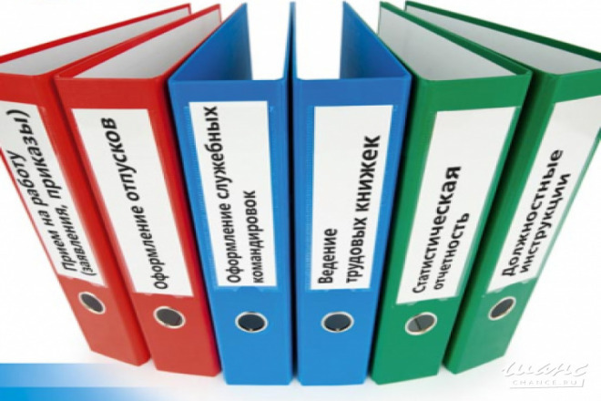
Трудовая дисциплина, охрана труда
Дисциплина труда – это система норм регулирующих внутренний трудовой распорядок организации.
ДОКУМЕНТЫ:
- Должностные инструкции
- Положение о стимулировании персонала
-Табеля учета рабочего времени
- Положение о работе организации
- Положение об оплате труда
- Правила внутреннего трудового распорядка
- Договора о материальной ответственности

Slide 4

ОХРАНА ТРУДА
ПРКАИЗЫ:
-Приказ о назначении ответственного лица за охрану труда
- Приказ о назначении лиц ответственных за электрохозяйство
-Приказ о назначении лиц ответственных за выполнение правил пожарной безопасности
ИНСТРУКЦИИ:
- Инструкция по охране труда
- Инструкция по охране труда работников.
ПРАВИЛА ВНУТРЕННЕГО ТРУОВОГО РАСПОРЯДКА
ДЕКЛАРАЦИЯ СООТВЕТСТВИЙ УСЛОВИЙ ТРУДА
ЖУРНАЛ РЕГИСТРАЦИИ ИНСТРУКТАЖЕЙ

Slide 5
ПЕРСОНАЛЬНЫЕ ДАННЫЕ
  Приказ об утверждении Положения персональных данных
  Положение о защите персональных данных, воспитанников и их родителей, законных представителей,
  Обязательство о неразглашении персональных данных ( со всех сотрудников у кого есть данные родителей),
  Заявление о согласии на обработку персональных данных на основании приказа по организации ( как правило вместе с договором об услуге)
  Заявление о разрешении фотосъемки т размещении фотографий
  Положение о защите и обработке персональных данных РАБОНИКОВ
  Приказ о перечне лиц имеющих доступ к персональным данным

Slide 6

РОСПОТРЕБНАДЗОР
- Санитарные книжки сотрудников, приказ о прохождении меди.осмотров
- Инструкции по охране жизни и здоровья детей во время пребывания
- Инструкция санитарно- эпидемиологических норм и правил
- Инструкция по мытью игрушек, посуды….
- Журнал учета дез. Средств
- Документация по организации питьевого режима
- Справка по рецеркуляторам
- Справка о наличии моющих и дез. Средств
- Программа производственного контроля
- Расписание занятий
- График уборок

Slide 7
ПОЖАРНАЯ БЕЗОПАСНОСТЬ
С 1 марта 2025 года
Долой пожарно – технический минимум. ДОПОЛНИТЕЛЬНОЕ ПРОФЕССИОНАЛЬНОЕ ОБРАЗОВАНИЕ
Форма журчала инструктажей- добавляем колонки для подписей инструктируемого и инструктирующего
Добавляем столбцы на теоретическую и практическую часть
Указать номер документа об оразовании лица, проводящего инструктаж
Слияние инструктажей – ВВОДНЫЙ И ПЕРВИЧНЫЙ ( проводить инструктаж можно индивидуально или в группе)
Изменятся приказы : МЧС РФ от 12.12.2007 № 645 Обучение мерам пожарной безопасности работников организации
Приказ МЧС РФ от 18.11.2021 № 806 – Порядок, виды и сроки проведения противопожарных инструктажей

Slide 8
ПОЖАРНАЯ БЕЗОПАСНОСТЬ
Приказы:
- Назначении ответственного за пож. Безопасность с изменениями с 1 марта 2025
- Приказ о проведении обучения по пожарной безопасности с изменениями с 1 марта 2025
- Приказ о проведении инструктажей с работниками с изменениями с 1 марта 2025
- Приказ о запрете курения
Инструкции
Программы противопожарных инструктажей с изменениями с 1 марта 2025
Регламент технического обслуживания систем противопожарной защиты ( система пожарной безопасности)
План проведения тренировки эвакуации людей
Журналы учета средств пожарной защиты, журнал тех.обслуживания систем пож. безопасности
План эвакуации из помещений

Slide 9

ДОКУМЕТЫ в ДЕТСКОМ ЦЕНТРЕ
Где можно найти образцы документов?
У Вас есть сложности с формирование готовых папок для своей организации самостоятельно, есть возможность заказать готовые – Профессиональное сообщество руководителей детских центров « Недетский бизнес 36»

